Slide 1
《高层建筑施工》导学方案 绥德继续教育服务中心 高晓瑞
1、“一网一平台”登录步骤
2、课程考核方式
3、学习方法步骤
4、查看“导学助学”资料方法
5、导学教师联系方式

Slide 2
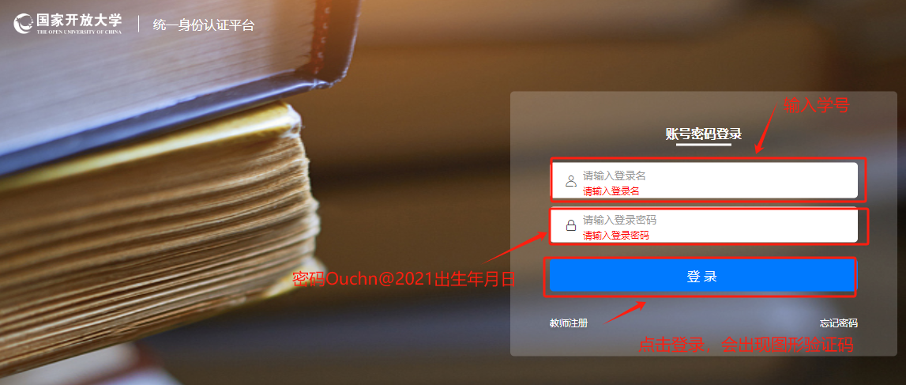
一、登录“国家开放大学一网一平台”步骤 1、登录国家开放大学网站，网址：http://one.ouchn.cn/

Slide 3
二、课程考核方式 本 课 程 采 用 形 成 性 考 核 和 终 结 性 考 核 （ 期 末 考 试 ） 相 结 合 的 考 核 方 式 ， 满 分 为 1 0 0 分 ， 及 格 为 6 0 分 。 其 中 期 末 考 试 成 绩 满 分 为 1 0 0 分 ， 占 考 核 总 成 绩 的 7 0 % ； 形 成 性 考 核 成 绩 占 考 核 总 成 绩 的 3 0 % 。 形成性考核 题目由国家开放大学 统一编制，题型主要为 ：判断题、单选题和多 选题。全部 为客观题。 终结性 ( 期末 ) 考核期未由国家开放 大学统一命题，统一组 织考试。

Slide 4
三、学习方法步骤 1、选择《高层建筑施工》点击“去学习，就可以进行网上学习了。

Slide 5
2、点击“章节”进入学习环节

Slide 6
3、进入“直播课专区”按时收看直播课程，提示：直播课程是形考成绩的一部分。

Slide 7
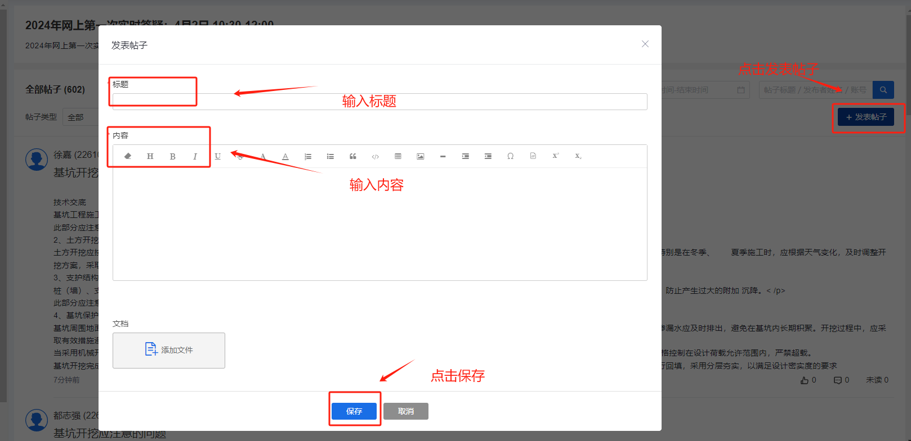
4、在“讨论”区发布帖子，内容包括但不限于发布本科程的知识、对所学知识的疑问以及学习平台操作中存在的问题，不要发布例如：“好好学习”、“加油”、“努力”等无效帖子。期末评阅作业时，根据发帖质量酌情考虑增减适量形考分数。

Slide 8
5、在国开平台中，进入课程学习后，点击页面区“形考任务”。依次完成形考任务。

Slide 9
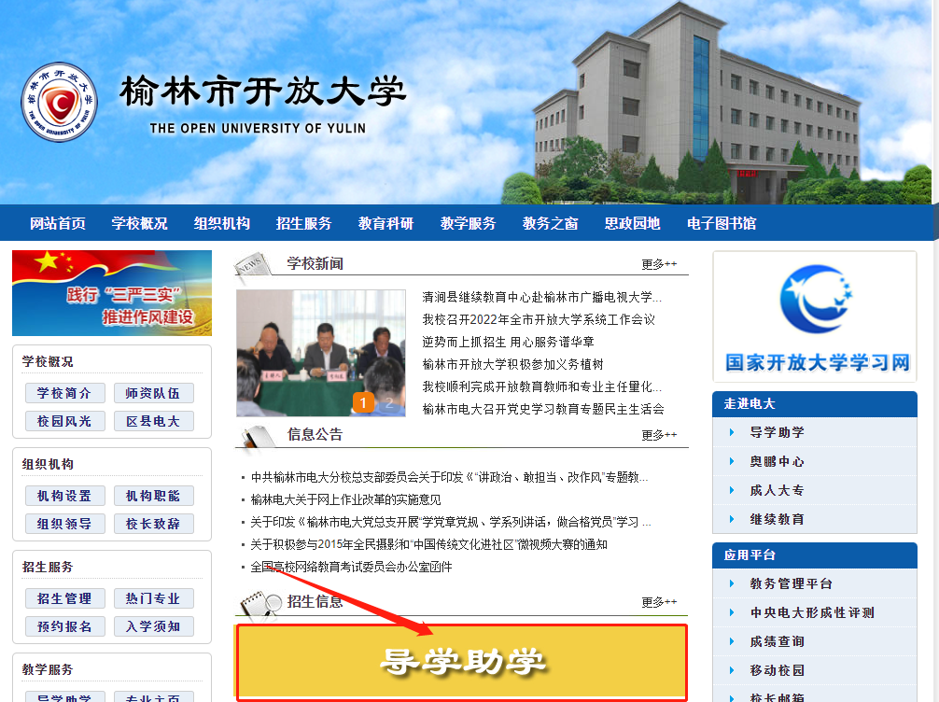
四、在“榆林市开放大学”网站查看导学助学资料（作业参考答案） 1、登录榆林市开放大学网站：http://yl.sxrtvu.edu/index.htm。点击主页面区的“导学助学”模块。

Slide 10
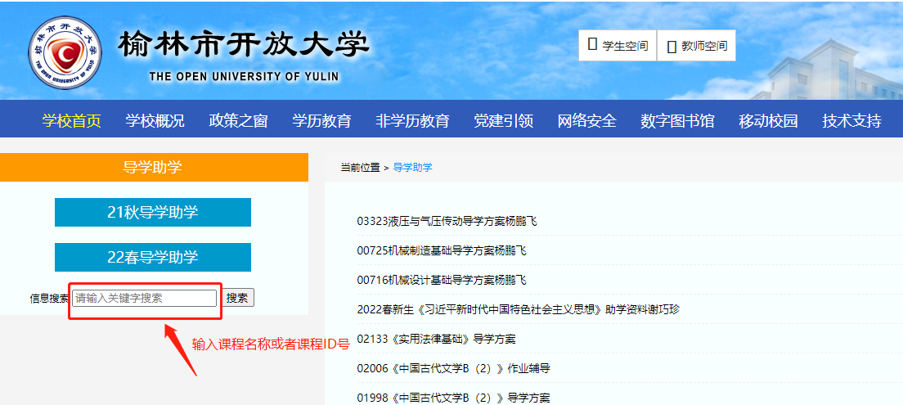
2、“信息搜索栏”输入课程名称或者课程ID号

Slide 11
2、“信息搜索栏”输入课程名称或者课程ID号

Slide 12
五、辅导教师联系方式
辅 导 教 师：高晓瑞
电 话：15929195184（微信同号）
Q Q号：469954345
邮 箱：469954345@qq.com

